Slide 1

Permanência que Transforma: o suporte de carreira como estratégia contra a evasão
Prof. Dr. Enzo Banti Bissoli

Slide 2
Uma sociedade que liga de uma vez por todas a perfeição individual à social é carta fora do baralho, não faz sentido esperar que a salvação venha da sociedade(...) O objetivo já não era uma sociedade melhor (pois, para todo fim prático, melhorá-la não fazia sentido), porém melhorar a sua própria posição individual dentro dessa sociedade básica e definitivamente incorrigível. Em vez de recompensas por esforços coletivos de reforma social, havia espólios da competição individualmente apropriados.
Bauman, Z. (2017) Retrotopia. Ed. Zahar, Rio de Janeiro RJ; p.17.

Slide 3
Evasão na Graduação
2023
    Pública: 23,1%;
    Privada: 28,2%;
2024
    Pública: 21,4%;
    Privada: 26,6%;
Cenário Interno
  Evasão: em torno de 6,3%;
  Contudo:
    Concentrada em sua maior parte no primeiro ano ( + de 50%);
    Novos fatores antes não mencionados e em maior volume em cursos específicos – sobretudo da saúde (Não adaptação ao Curso e Saúde mental);
    Percepção docente de piora das condições de engajamento estudantil.
Instituto Semesp. (2026). Mapa do ensino superior no Brasil 2026. Instituto Semesp. https://www.semesp.org.br/mapa/

Slide 4
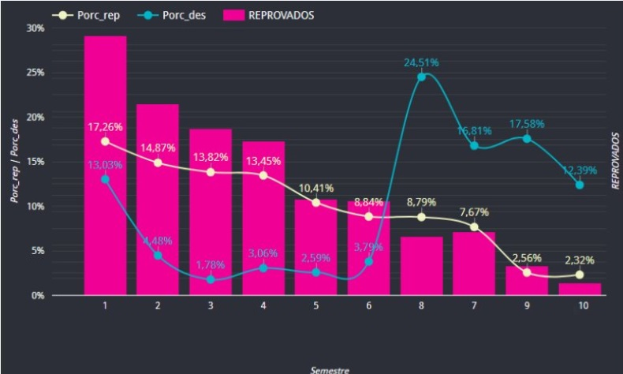
Olhando para dentro: Evasão– Reprovações e Desistências.
Observação de gráfico preocupante:
Conforme avançam os semestres reprovam menos, mas desistem mais.

Slide 5
Olhando para o primeiro ano: Histórico e premissas.
2023
    Pública: 23,1%;
    Privada: 28,2%;
2024
    Pública: 21,4%;
    Privada: 26,6%;
Cenário Interno
  Evasão: em torno de 6,3%;
  Contudo:
    Concentrada em sua maior parte no primeiro ano ( + de 50%);
    Novos fatores antes não mencionados e em maior volume em cursos específicos – sobretudo da saúde (Não adaptação ao Curso e Saúde mental);
    Percepção docente de piora das condições de engajamento estudantil.
Observação de gráfico preocupante:
Conforme avançam os semestres reprovam menos, mas desistem mais.
Trusty, W. T., Scofield, B. E., Christensen, A. E., White, T. D., Murphy, Y. E., Janis, R. A., Tan, H., Hernandez, N. M., & Hochstedt, K. S. (2025). Psychological symptoms and academic dropout in higher education: A six-year cohort study. Journal of College Student Mental Health. Advance online publication. https://doi.org/10.1080/28367138.2024.2444883

Slide 6
Premissas da Evasão na Graduação
23 estudos:
            15 quantitativos;
            3 qualitativos;
            5 mistos;
Abordados na maioria dos estudos:
            1 –Questões econômicas (Sendo que insegurança alimentar parece dobrar as chances de evasão);
            2 – Desempenho Acadêmico;
            3 – Orientação de carreira (Duas dimensões abordadas, escolha do curso e conexão com a área).
Chamou nossa atenção:
  Notas altas são protetivas se não há problemas de saúde mental; desconexão cultural, percepção de que a graduação é muito fácil;
  Fatores importantes - orientação de carreira, focado no alinhamento de interesses e careira; Transição no primeiro ano é um fator de impacto.
Quincho Apumayta, R., Carrillo Cayllahua, J., Ccencho Pari, A., Inga Choque, V., Cárdenas Valverde, J. C., & Huamán Ataypoma, D. (2024). University dropout: A systematic review of the main determinant factors (2020-2024). F1000Research, 13, Article 942. https://doi.org/10.12688/f1000research.154263.2

Slide 7
Sintomas Psicológicos e Evasão na Graduação
573 estudantes:
            Ingressantes;
            Integral;
            Início 2015 (outono) – Fim 2021 (primavera);
Como definiu evasão:
            1 – Matriculado em 2015 (outono);
            2 – Encerrou matricula em qualquer momento posterior antes de se graduar;
            3 – Não rematriculou.
Cenário:
  Evasão: 15,5%;
  Conclusão: 82,4%;
  Ainda em graduação: 2,1%
Universidade Pública de grande porte do leste dos Estados Unidos. Estudo de Coorte - Longitudinal (6 anos).
Trusty, W. T., Scofield, B. E., Christensen, A. E., White, T. D., Murphy, Y. E., Janis, R. A., Tan, H., Hernandez, N. M., & Hochstedt, K. S. (2025). Psychological symptoms and academic dropout in higher education: A six-year cohort study. Journal of College Student Mental Health. Advance online publication. https://doi.org/10.1080/28367138.2024.2444883

Slide 8
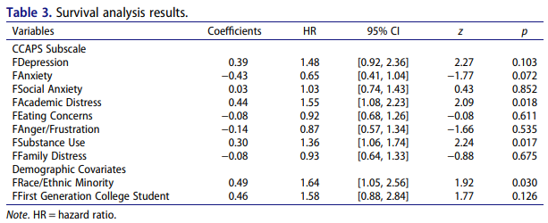
Sintomas Psicológicos e Evasão na Graduação
Universidade Pública de grande porte do leste dos Estados Unidos. Estudo de Coorte - Longitudinal (6 anos).
Trusty, W. T., Scofield, B. E., Christensen, A. E., White, T. D., Murphy, Y. E., Janis, R. A., Tan, H., Hernandez, N. M., & Hochstedt, K. S. (2025). Psychological symptoms and academic dropout in higher education: A six-year cohort study. Journal of College Student Mental Health. Advance online publication. https://doi.org/10.1080/28367138.2024.2444883

Slide 9
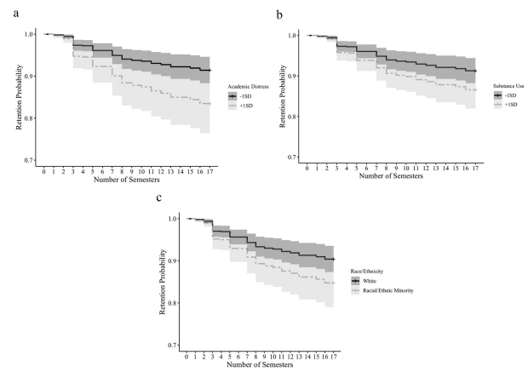
Sintomas Psicológicos e Evasão na Graduação
Estresse Acadêmico
Uso de Álcool e Drogas
Minoria Étnica
Trusty, W. T., Scofield, B. E., Christensen, A. E., White, T. D., Murphy, Y. E., Janis, R. A., Tan, H., Hernandez, N. M., & Hochstedt, K. S. (2025). Psychological symptoms and academic dropout in higher education: A six-year cohort study. Journal of College Student Mental Health. Advance online publication. https://doi.org/10.1080/28367138.2024.2444883

Slide 10
Desafios do suporte de carreiras
A pesquisas mais recentes apontam que orientação de carreira é importante para evitar a evasão.
Mas não porque empregam simplesmente, mas sim porque motivam ao permitir decisões mais claras dentro da trajetória acadêmica e que conectam a experiência do estudante a sua expectativa de atuação e desenvolvimento de v
A questão não se encontra em empregar indivíduos. Mas produzir um ambiente de construção e inteligência em pensar as relações de produção de força de trabalho, possibilitando aos estudantes escolher e entender a universidade como uma instituição capaz de construir e mudar contextos.
Hubchen, J., Sang, A. W., & Burnett, M. F. (2022). Career development among college students: Determining the influence of career services on student persistence to graduation. Journal of Social Sciences Research.
Quincho Apumayta, R., Carrillo Cayllahua, J., Ccencho Pari, A., Inga Choque, V., Cárdenas Valverde, J. C., & Huamán Ataypoma, D. (2024). University dropout: A systematic review of the main determinant factors (2020-2024). F1000Research, 13, Article 942. https://doi.org/10.12688/f1000research.154263.2

Slide 11
Jornada do Estudante – ciclo e acompanhamento
Recepção aos Calouros:
            Focada em três momentos: Unidade Acadêmica, Universidade e Identidade comunitária;
            98% de satisfação (CPA);
Ponto de Partida:
  Avaliações acadêmicas e triagens de saúde.
  Longitudinal com apoio de PPG – Desenvolvimento Humano.
Cursos Pró Calouro:
            1 – Nivelamentos;
            2 – Ações de saúde;
Reorganização do programa de Mentoria
Trusty, W. T., Scofield, B. E., Christensen, A. E., White, T. D., Murphy, Y. E., Janis, R. A., Tan, H., Hernandez, N. M., & Hochstedt, K. S. (2025). Psychological symptoms and academic dropout in higher education: A six-year cohort study. Journal of College Student Mental Health. Advance online publication. https://doi.org/10.1080/28367138.2024.2444883

